Slide 1




让我们荡起双桨

Slide 2

自读要求
1.给生字注音，读准生字新词。
2.正确、流利地朗读课文。
3.画出文中不理解的字、词语和句子。

Slide 3
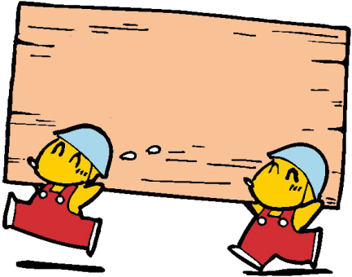
自读检查
jiǎnɡ tǎ zhōu qiánɡ qīnɡ
桨 塔 周 墙 轻
sǎ qiāo yú pái shuǎnɡ
洒 悄 愉 排 爽
生字学习

Slide 4
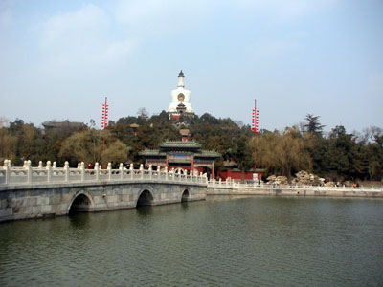
欣赏图片

Slide 5
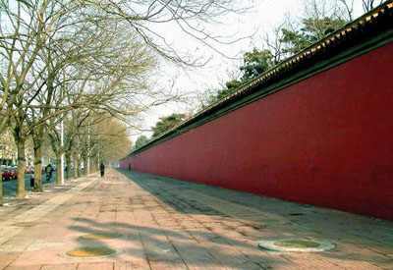
欣赏图片

Slide 6



让我们荡起双桨
读一读
让我们荡起双桨,
小船儿推开波浪，
海面倒映着美丽的白塔，
四周环绕着绿树红墙。
小船儿轻轻飘荡在水中，
迎面吹来了凉爽的风。

Slide 7


让我们荡起双桨
红领巾迎着太阳，
阳光洒在海面上，
水中的鱼儿望着我们，
悄悄地听我们愉快歌唱。
小船儿轻轻飘荡在水中，
迎面吹来了凉爽的风。
读一读

Slide 8

让我们荡起双桨
读一读
做完了一天的功课，
我们来尽情欢乐，
我问你亲爱的伙伴，
谁给我们安排下幸福生活？
小船儿轻轻飘荡在水中，
迎面吹来了凉爽的风。

Slide 9
第一节
让我们荡起双桨,小船儿推开波浪，海面倒映着美丽的白塔，四周环绕着绿树红墙。小船儿轻轻飘荡在水中，迎面吹来了凉爽的风。

Slide 10

默读第一小节，思考
1.这一节写的是“我们”划船时看到的美丽景色，有哪些美景？
2.“小船儿推开波浪”与“小船儿轻轻飘荡在水中”有什么不同吗？
3.自由朗读这一节，想一想：我们应该怎样才能把小朋友们欣赏北海的美丽景色时的悠闲自在朗读出来？

Slide 11
默读第一小节，思考
1. 这一节写的是“我们”划船时看到的美丽景色，有哪些美景？
让我们荡起双桨,小船儿推开波浪，海面倒映着美丽的白塔，四周环绕着绿树红墙。小船儿轻轻飘荡在水中 ，迎面吹来了凉爽的风。

Slide 12
默读第一小节，思考
2. “小船儿推开波浪”与“小船儿轻轻飘荡在水中”有什么不同吗？
“小船儿推开波浪”此时小船儿在前进。“小船儿轻轻飘荡在水中”是讲这时候，船上的小朋友已经不再划桨，而是任小船慢慢荡来荡去。

Slide 13
默读第一小节，思考
3.自由朗读这一节，想一想：我们应该怎样才能把小朋友们欣赏北海美丽景色时的悠闲自在朗读出来？
用充满快乐，抒情悠闲的情感来朗读。

Slide 14
第二节
红领巾迎着太阳，阳光洒在海面上，水中的鱼儿望着我们，悄悄地听我们愉快歌唱。小船儿轻轻飘荡在水中，迎面吹来了凉爽的风。

Slide 15
细读第二节
1.想一想：这一节写的是什么？
小朋友们迎着太阳，愉快地歌唱。
2.你是怎么理解“水中的鱼儿望着我们，悄悄地听我们愉快歌唱”的？
这是把鱼儿当成人来写了，好像鱼儿也理解小朋友的愉快心情，来分享小朋友的快乐。
3.这时候，小朋友们的心情怎样？
心情愉快

Slide 16
第三节
做完了一天的功课，我们来尽情欢乐，我问你亲爱的伙伴，谁给我们安排下幸福生活？小船儿轻轻飘荡在水中，迎面吹来了凉爽的风。

Slide 17
默读第三节思考
1.课文里哪些地方写了“我们”的幸福生活？
做完了一天的功课后，尽情欢乐，来到北海，划着小船，欣赏美景，唱着歌儿，消除一天的疲劳，这是多么幸福的生活！

Slide 18
默读第三节思考
2.作者问：谁给“我们”安排下幸福生活，课文有没有给“我们”回答？
没有做回答。
3.“小船儿轻轻飘荡在水中，迎面吹来了凉爽的风”在课文里出现了几次？它表达了什么思想感情？
三次。突出表现了少先队员们的欢乐心情。

Slide 19
练习巩固：
1.给下列生字找个好朋友吧。（组词）
奖状
坏蛋
奖（ ） 坏（ ）
桨（ ） 环（ ）
洒（ ） 消（ ）
晒（ ）悄（ ）
双桨
环绕
洒水
消失
晒太阳
悄悄
2.你能说说是谁给我们安排下幸福的生活吗？
伟大的中国共产党给我们安排了幸福生活。

Slide 20
心灵相撞
学习了这首诗后，你觉得第三节应该怎么读？
做完了一天的功课 ，我们来尽情欢
乐，我问你亲爱的伙伴，谁给我们安排下
幸福的生活？小船儿轻轻飘荡在水中，
迎面吹来了凉爽的风。

Slide 21

想一想
1.“红领巾”指的是谁？
少先队员们
2.这首诗歌表现了少先队员怎样的心情？
表现了少先队员们的欢乐、愉快的心情，突出了小朋友们对祖国、对党的感激之情。

Slide 22
填空
“小船儿轻轻飘荡在水中，迎面吹来了凉爽的风”在歌词中出现了（ ）次，表达少年儿童无比（ ）的心情，也表现了对党、对社会主义祖国的（ ）之情。题目中哪个词语最能表达少年儿童的轻松，愉快心情？
三
愉快
赞美

Slide 23
课堂小结
通过今天的学习，我们应该知道今天的幸福生活来得很不容易，所以我们要珍惜，好好学习，回报党，回报社会。

Slide 24

你能把这首诗歌背出来吗？赶快试一试吧！

Slide 25
课后作业
1.这是一首非常好听的歌，课后我们找到这首歌好好听听，仔细体会歌曲中的感情。
2.每一个人写一篇自己听完歌曲的感受。

Slide 26
乔羽
我国著名的剧作家和诗人，他还在20多岁时，就创作了童话《龙潭的故事》，批评贪得无厌的人。儿童剧《果园姐妹》使“大灰狼”的形象家喻户晓。《让我们荡起双桨》是乔羽在50年代为故事片《祖国的花朵》创作的插曲，当时就唱遍了全国的大街小巷。《让我们荡起双桨》《我的祖国》《夕阳红》被热爱乔羽的听众誉为是少年人、成年人和老年人的“国唱”。

